Slide 1
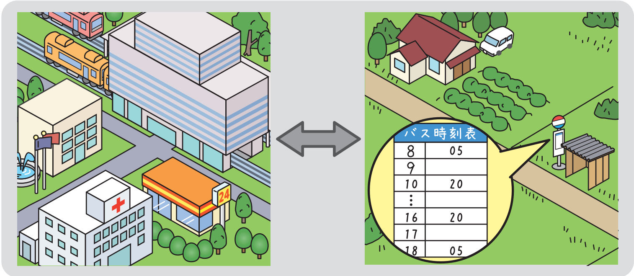

Slide 2
初級1第5課1【どんな町 (まち)？ ទីក្រុងបែបណា】
a. 便利(べんり) (な) ងាយស្រួល

Slide 4
初級1第5課1【どんな町 (まち)？ ទីក្រុងបែបណា】
b. 不便(ふべん) (な) មិនងាយស្រួល

Slide 5
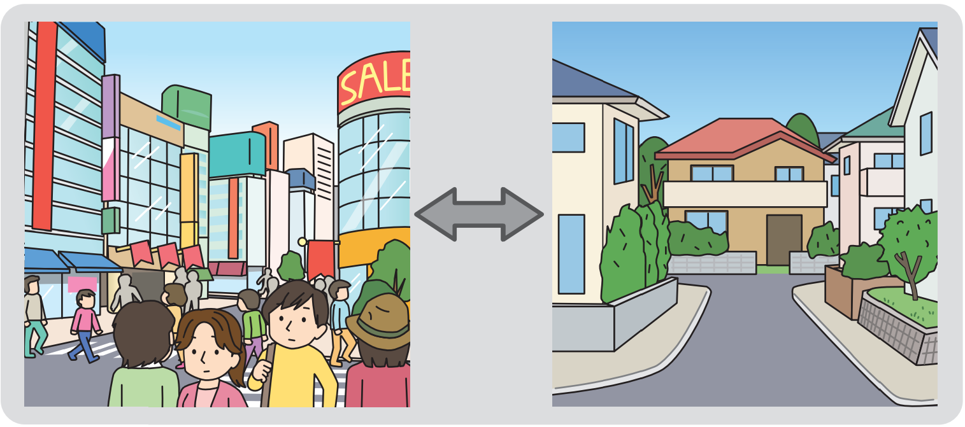

Slide 6
初級1第5課1【どんな町 (まち)？ ទីក្រុងបែបណា】
c. にぎやか (な) អ៊ូអរ

Slide 8
初級1第5課1【どんな町 (まち)？ ទីក្រុងបែបណា】
d. 静か(しずか) (な) ស្ងប់ស្ងាត់

Slide 9
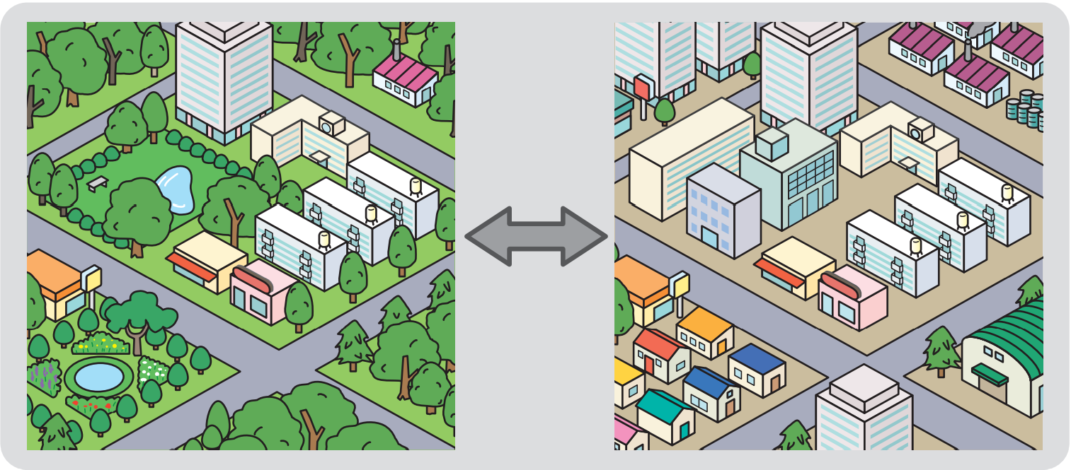

Slide 10
初級1第5課1【どんな町 (まち)？ ទីក្រុងបែបណា】
e. 緑(みどり)が多い(おおい) មានដើមឈើច្រើន

Slide 12
初級1第5課1【どんな町 (まち)？ ទីក្រុងបែបណា】
f. 緑(みどり)が少ない(すくない) មានដើមឈើតិច

Slide 13
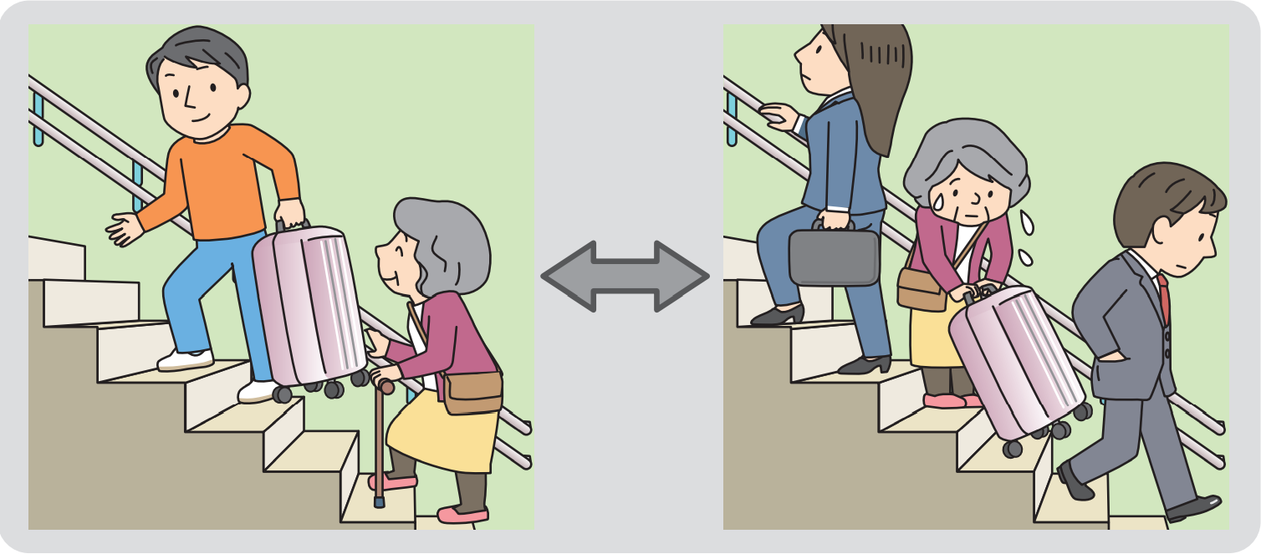

Slide 14
初級1第5課1【どんな町 (まち)？ ទីក្រុងបែបណា】
g. 人(ひと)がやさしい/親切(しんせつ) (な) មនុស្សចិត្តល្អ/ដែលចិត្តល្អ

Slide 16
初級1第5課1【どんな町 (まち)？ ទីក្រុងបែបណា】
h. 人(ひと)が冷たい(つめたい) មនុស្សមិនរួសរាយរាក់ទាក់

Slide 17
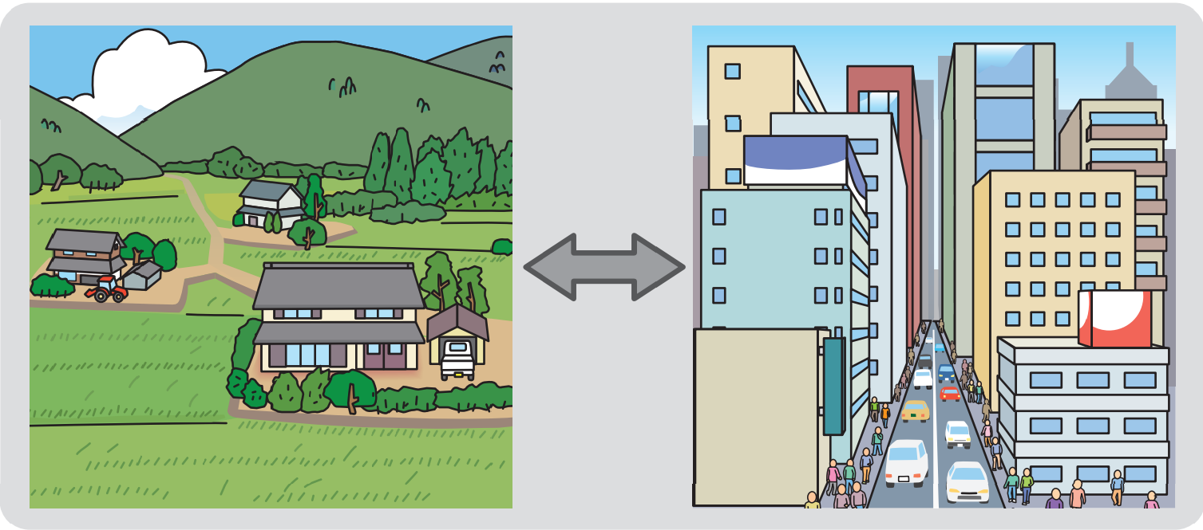

Slide 18
初級1第5課1【どんな町 (まち)？ ទីក្រុងបែបណា】
i. 田舎(いなか) ជនបទ

Slide 20
初級1第5課1【どんな町 (まち)？ ទីក្រុងបែបណា】
j. 都会(とかい) ទីក្រុង

Slide 21
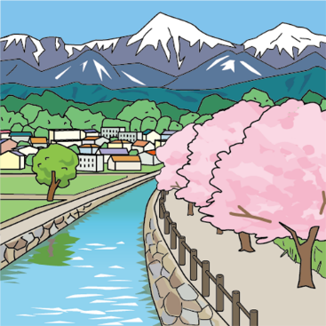

Slide 22
初級1第5課1【どんな町 (まち)？ ទីក្រុងបែបណា】
k. 景色(けしき)がきれい (な) ទេសភាពស្អាត

Slide 23


